Slide 1



QUẢN LÝ
DỰ ÁN PHẦN MỀM

Slide 2

QUẢN LÝ
WEBSITE ĐỌC SÁCH ONLINE

Slide 3

THÀNH VIÊN
PHAN ANH KIỆT
LÊ HOÀI BẢO
PHẠM LÝ TƯỜNG
NGUYỄN TRẦN NGỌC NGÂN
NGUYỄN THỊ XUÂN HUỲNH

Slide 4

TỔNG HỢP BÀI BÁO CÁO
CHƯƠNG
01
QUẢN LÝ PHẠM VI
CHƯƠNG
02
QUẢN LÝ ƯỚC LƯỢNG PHẦN MỀM
CHƯƠNG
03
LẬP KẾ HOẠCH ĐỀ ÁN
CHƯƠNG
04
MỘT SỐ KẾT QUẢ

Slide 5

CHƯƠNG 1
QUẢN LÝ PHẠM VI

Slide 6


I. BÁO CÁO PHẠM VI
Tên dự án: Quản lý website đọc sách online
Ngày: 22/10/2023
Lý giải về dự án:
Xây dựng website dành cho tác giả đăng tải sách và người đọc

Slide 7

BÁO CÁO PHẠM VI
Các tính chất và yêu cầu của sản phẩm
1. Yêu cầu về phía người dùng
- Giao diện đẹp, đơn giản, dễ sử dụng, thân thiện, thích hợp với mọi đối tượng khách hàng.
- Có diễn đàn để người đọc và tác giả bình luận về sách.
- Tìm kiếm sách dễ dàng, nhanh chóng.
2. Yêu cầu về phía khách hàng
- Dễ dàng trong việc quản lý sách và kiểm duyệt nội dung sách.
- Hệ thống chạy ổn định, dễ bảo trì.
- Thích hợp các loại trình duyệt hiện nay.
- Hệ thống được bảo mật cao.
3. Yêu cầu về chức năng
- Dễ dàng tùy chỉnh, thay đổi các module.
- Có tính hiệu quả cao.
Các sản phẩm chuyển giao
1. Website quản lý đọc sách online với đầy đủ chức năng yêu cầu.
2. Hệ thống cơ sở dữ liệu của dự án do người dùng cung cấp.
3. Mã nguồn chương trình.
4. Tài liệu hướng dẫn quản lý/sử dụng website.

Slide 8

BÁO CÁO PHẠM VI
Các yêu cầu đánh giá về sự thành công của dự án
Hoàn thành đúng thời gian đã đặt ra.
Rút ngắn được thời gian và chi phí cho dự án.
Thực hiện được đầy đủ các chức năng mà khách hàng yêu cầu.

Slide 9

II.MỘT SỐ MODULE CHÍNH
1. Module sách
2. Module người dùng
3. Module tiến trình đọc
4. Module bình luận & góp ý
5. Module đăng ký tài khoản người dùng
6. Module tìm kiếm
7. Module tích điểm
8. Module quảng cáo

Slide 10
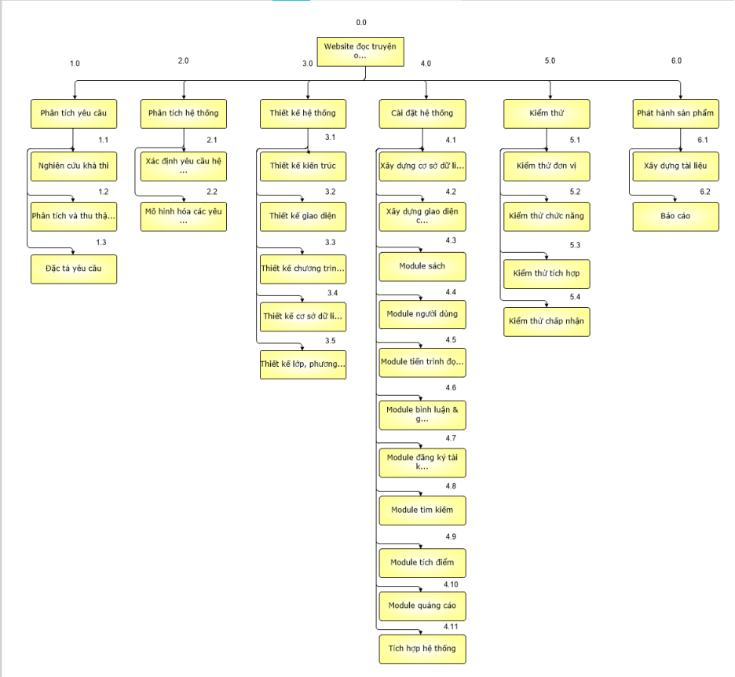
III.CẤU TRÚC PHÂN CHIA CÔNG VIỆC THEO WBS

Slide 11
CHƯƠNG 2
QUẢN LÝ ƯỚC LƯỢNG PHẦN MỀM

Slide 12



1.ƯỚC LƯỢNG ĐIỂM CHỨC NĂNG
Module trang chủ ngoài website:
Module trang quản lý:
Điểm chức năng chưa điều chỉnh (Unadjusted Function Points - UFP): 98
· Output: 3
· Input: 2
· Files: 1
· Interfaces: 0
· Queries: 3
· Output: 4
· Input: 6
· Files: 1
· Interfaces: 0
Queries: 10
Tổng trọng số của 14 yếu phức tạp kỹ thuật: 27

Slide 13
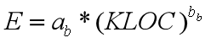
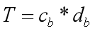
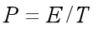
1.ƯỚC LƯỢNG ĐIỂM CHỨC NĂNG
- Yếu tố phức tạp kỹ thuật của phần mềm (TCF):
= 0.65 + 0.01 * 27 = 0.92
- Điểm chức năng điều chỉnh (Adjusted function points - AFP):
= 98 * 0.92 = 90.16
Ngôn ngữ lập trình sử dụng là php (Số dòng cho mỗi FP là 47). Số dòng codes của Website là: 90.16 * 47 = 4237.52
- Ước lượng nỗ lực:
= 2.4 * (4.23752)^1.05 = 10.9315
= 2,5 * 0,38 = 0.95
= 10.9315 / 0.95 = 11.5 (per/month)

Slide 14
2. ƯỚC LƯỢNG ĐIỂM TRƯỜNG HỢP SỬ DỤNG
a. Tổng giá trị điểm tác nhân (UAW) = 9
b. Tính tổng giá trị điểm trường hợp sử dụng (UUCW)=80
Tổng điểm trường hợp sử dụng chưa điều chỉnh
= 9 + 80 = 89

Slide 15
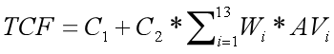
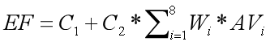
3.TÍNH YẾU TỐ PHỨC TẠP KỸ THUẬT (TCF)
Tổng TF =23
= 0.6 + (23 *0.01) = 0.83
4.TÍNH YẾU TỐ PHỨC TẠP MÔI TRƯỜNG
Tổng =22,5
= 1.4 + (-0.03 * 22.5) = 0.725

Slide 16

5.TÍNH GIÁ TRỊ ĐIỂM TRƯỜNG HỢP SỬ DỤNG ĐIỀU CHỈNH (UCP)
= 89 * 0.83 * 0.725= 53.5557
6. ƯỚC LƯỢNG NỖ LỰC
Mỗi điểm chức năng điều chỉnh cần 20 p-h (person-hour)
7. BẢNG TÍNH TOÁN GIÁ TRỊ PHẦN MỀM
Giá trị phần mềm nội bộ (G)
G = 1,4 x E x P x H= 87.474.310

Slide 17
CHƯƠNG 3
LẬP KẾ HOẠCH ĐỀ ÁN

Slide 18


MỞ ĐẦU
Mục tiêu của tài liệu
Cấu trúc của tài liệu

Slide 19
NỘI DUNG
Cấu trúc phân chia công việc WBS
Ước lượng điểm chức năng

Slide 20
NỘI DUNG
10. Ước lượng thời gian
Tổng thời gian để hoàn thành dự án là: 62 ngày với 5 thành viên.
11. Ước lượng chi phí
Dựa vào thời gian dự kiến để hoàn thành dự án là 62 ngày và chi phí phục vụ cho mỗi ngày làm việc của một nhân viên là 280.000VND. Ta sử dụng phương pháp bottom-up để tính chi phí dự kiến hoàn thànhh đề án như sau:

Slide 21
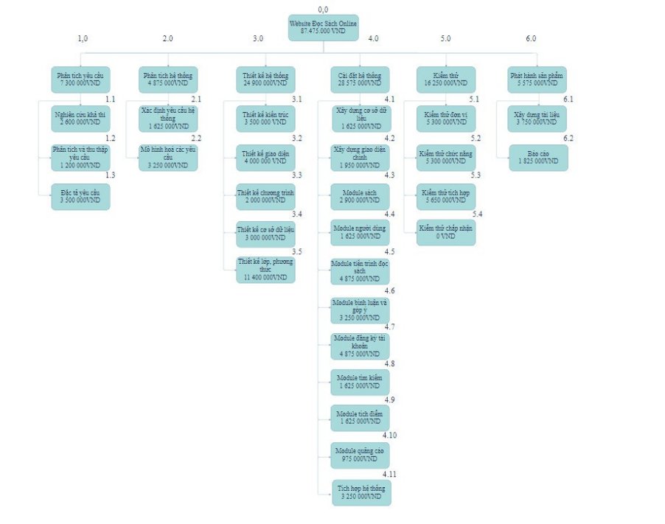
11. Ước lượng
chi phí
Như vậy tổng chi phí để hoàn thành đề án là: 87 475 000VND (Tám mươi bảy triệu bốn trăm bảy mươi lăm nghìn).

Slide 22
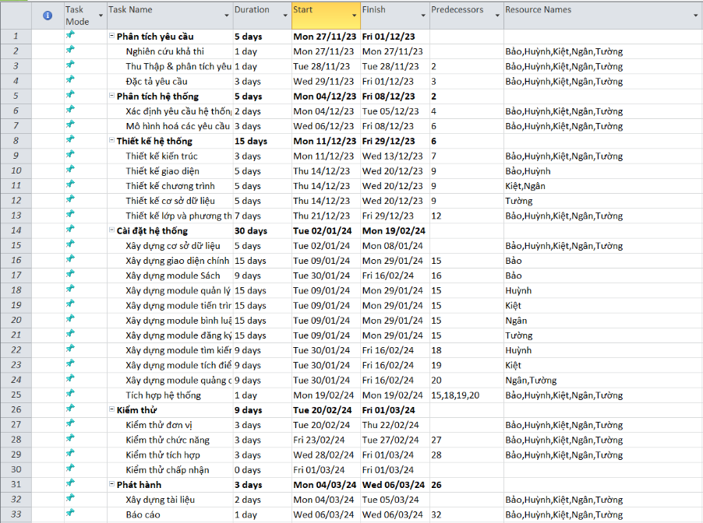
NỘI DUNG
12. Lập lịch biểu:
sơ đồ Gantt phân bổ thời gian và nhân lực 1

Slide 23
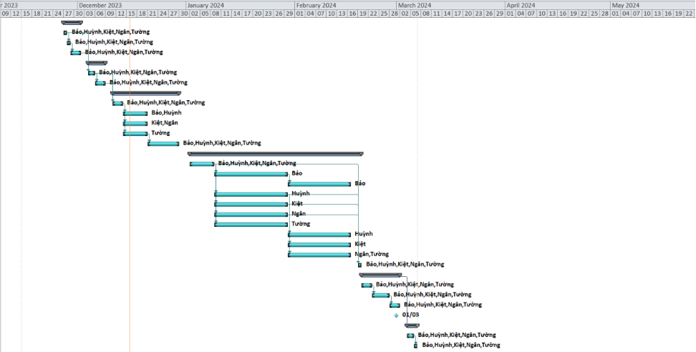
NỘI DUNG
12. Lập lịch biểu:
sơ đồ Gantt phân bổ thời gian và nhân lực

Slide 24
NỘI DUNG
12. Lập lịch biểu:
Như vậy tổng thời gian để phát triển dự án như đã nói ở phía trên là 62 ngày. Trong đó, ngày bắt đầu là: 27/11/2023 và ngày kết thúc dự án là: 06/03/2024.

Slide 25
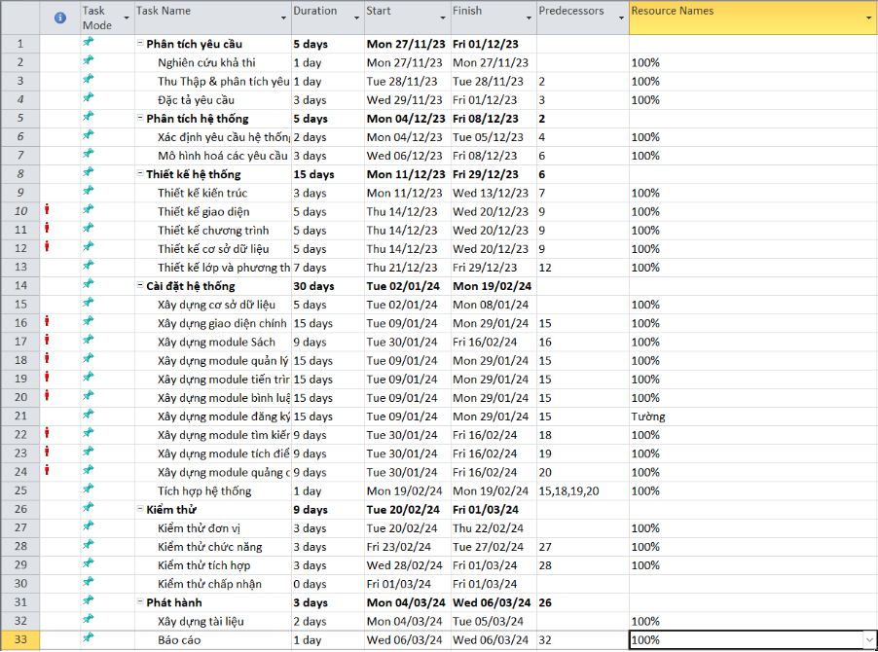
NỘI DUNG
13. Phân bổ tài nguyên
sơ đồ Gantt phân bổ tài nguyên 1

Slide 26
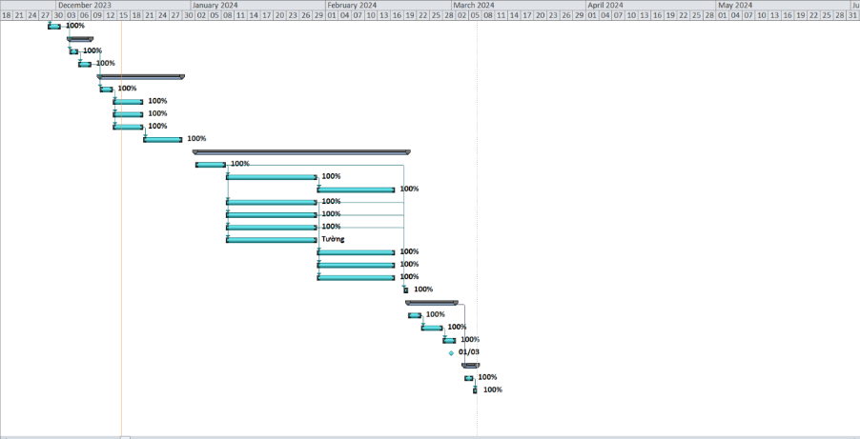
NỘI DUNG
13. Phân bổ tài nguyên
sơ đồ Gantt phân bổ tài nguyên 2

Slide 27
CHƯƠNG 4
MỘT SỐ KẾT QUẢ

Slide 28

THANK'S FOR WATCHING

